Slide 1
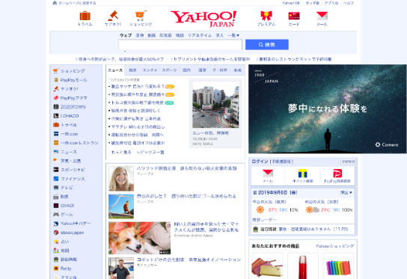
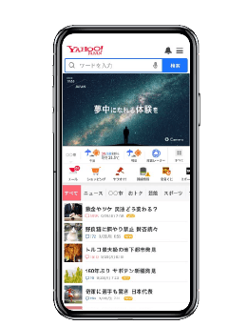
クイック ヤフーパッケージ
2025.04

Slide 2
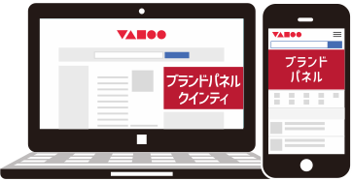
圧倒的な短納期を実現！静止画バナー制作から広告出稿までのオールインワン企画！
静止画バナー制作無料!!
クイック ヤフーパッケージ
既存の静止画データからバナーを制作し、
Yahoo! JAPAN トップページで広告を実施。
1
既存のチラシ・パンフレット・WEBサイトデータなどから静止画バナー制作
※既存素材のご提供はaiデータにてお願いします。
※但し、お持ち込みの場合でも金額は変わりません。
チラシ
パンフレット
WEBサイト
2
ヤフーTOPページ ブランドパネル（予約型）にデバイス/エリア/期間を選択し掲載
デバイスを指定
PC
or
スマホ
or
PC＋スマホ
233,000回
145,000回
152,000回
ターゲティングなし
掲載
保証
ターゲティングなし
掲載
保証
ターゲティングなし
掲載
保証
or
or
or
194,000回
121,000回
127,000回
掲載エリアを指定
性別 or 年代 指定
掲載
保証
性別 or 年代 指定
掲載
保証
性別 or 年代 指定
掲載
保証
都道府県指定
の場合
or
or
or
※複数指定可
161,000回
101,000回
105,000回
性別 + 年代 指定
掲載
保証
性別 + 年代 指定
掲載
保証
性別 + 年代 指定
掲載
保証
掲載回数は
買増し可能!
or
or
or
151,000回
94,000回
99,000回
性別+年代+属性指定
掲載
保証
性別+年代+属性指定
掲載
保証
性別+年代+属性指定
掲載
保証
or
or
or
or
市区郡指定
の場合
ターゲティングなし
213,000回
ターゲティングなし
133,000回
ターゲティングなし
139,000回
※複数指定可
掲載
保証
掲載
保証
掲載
保証
掲載期間を指定
平日開始の5日〜1ヶ月間で自由設定
※掲載回数は設定期間で按分されるイメージです。
詳細のセグメント項目は別紙「セグメント項目一覧表」をご確認ください
3
広告掲載レポートを提出
実施
料金
300,000円
■WEB広告の
遷移先ページについて
※WEB広告用の【遷移先WEBページのURL】をご準備ください。（パラメータ付も可）
（税別）
※遷移先代用のWEBチラシビューアー（無償）もございます。詳細はお問合せください。

Slide 3
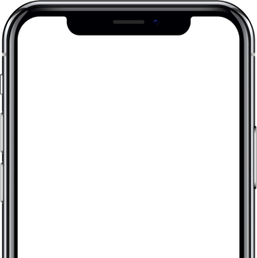
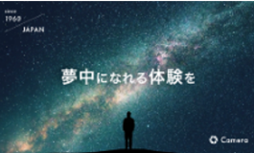
クイック ヤフーパッケージ
掲載イメージ
● ご予算にあわせて掲載回数の買い増しが可能です。ご相談ください!
● 広告掲載イメージは下記参照ください。
＜広告掲載イメージ＞
▼PC
▼スマホ
赤枠箇所が広告掲載箇所です。

